Slide 1
Virna Karlić (Zagreb)
Sveučilište u Zagrebu Filozofski fakultet
vkarlic@ffzg.hr
O vrstama referencijalnosti na primjerima iz Andrićeve „Gospođice“
9. simpozij ● Andrićeva Gospođica
Beograd, 18.11. 2016.

Slide 2
SADRŽAJ PREZENTACIJE
Uvod: pristupi značenju
Referencijalistički pristup značenju
Ne/referencijalna upotreba imenskih izraza
Tipovi referencijalnosti
1. faktor: opseg referentnog skupa
2. faktor: instanca su/govornika
Zaključak

Slide 3
UVOD: PRISTUPI ZNAČENJU
JEZIK ↔ MIŠLJENJE ↔ STVARNOST
anti/referencijalistički pristup
anti/mentalistički pristup
pragmatički pristup
referent kao neizostavna sastavnica u opisu značenja
jezično značenje je uvjetovano govornikovim doživljajima i osjećajima
jezične strukture promatrane kroz prizmu upotrebe njihovih elemenata

Slide 4
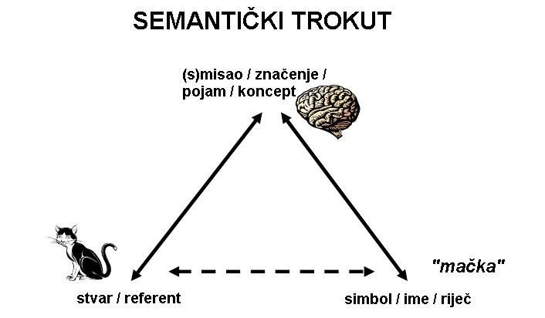
REFERENCIJALISTIČKI PRISTUP

Slide 5
NE/REFERENCIJALNA UPOTREBA IMENSKIH IZRAZA
Refrencijalnost - svojstvo imenskog izraza „[...] da može izdvojiti neki realan predmet (konkretan ili apstraktan, elementaran ili složen) iz klase kojoj pripada i od ostalog dela stvarnosti“. (Piper et al 2005: 915)
Uredna, prostrana kuća bleštala je čistoćom, odisala redom i izobiljem. [+referencijalnost]

Slide 6
NE/REFERENCIJALNA UPOTREBA IMENSKIH IZRAZA
Nereferencijalnost - svojstvo imenskih izraza koje podrazumijeva da se govornik ne referira na pojedini član klase pojmova označene imenskim izrazom, već na cjelokupnu klasu pojmova ili njezina svojstva (Givón 1978: 293−4).
I zašto da čovek i ne otrpi ponešto kad zna da time izbegava mnogo gore zlo i iskupljuje mnogo veće dobro? [−referencijalnost]

Slide 7
TIPOVI REFERENCIJALNOSTI
faktor količine (opseg referentnog skupa)
instanca govornika i sugovornika u komunikacijskom činu

Slide 8
1) OPSEG REFERENCIJALNOG SKUPA
Jedinična i nejedinična referencijalnost
A taj čovek , velik i divan u njenim očima, bio je njen tata. [+jedinična referencijalnost]
Ne živim ja od toga svijeta i tih ljudi, nego od svoga posla. [-jedinična referencijalnost]
Jedinstvenost neovisna od konteksta
A kad sunce zađe, (…) Gospođica ne dade da se pali svetlost u kući. [+jedinstvenost]

Slide 9
1) OPSEG REFERENCIJALNOG SKUPA
Jedinstvenost ovisna od konteksta
Nisu ljudi pametni, gospojica, a i lijeni su i nemarni. [+jedinstvenost]
Jedinstvenost i kategorije broja i brojivosti
inkluzivnost
brojivost
generičnost

Slide 10
1) OPSEG REFERENCIJALNOG SKUPA
Cveće u zelenoj vazi bilo je nepromenjeno i klonulo. [+inkluzivnost]
Nisu ljudi pametni, gospojica, a i lijeni su i nemarni. [+generičnost]
Nabavila je limene kutije u koje je raspodelila novčanice, zlato i hartije.

Slide 11
2) INSTANCA GOVORNIKA
Ne/specificiranost referenta
Iz nekih vrata koja se naglo otvoriše istrča snažna, zajapurena žena sa ogromnim loncem u rukama. [+specificiranost]
Kad joj o prazniku dođe koja od starijih žena, ona otplače tiho i sa malo suza, ali se nikom ni na šta ne žali. [−specificiranost]

Slide 12
2) INSTANCA GOVORNIKA
Nulta referencijalnost
Osim doktora i najbližih rođaka niko više nije dolazio kod njih. [0 referencijalnost]

Slide 13
2) INSTANCA SUGOVORNIKA
Situacijska i tekstualna poznatost referenta
Čujete? Znate li šta je ovo ? − pitao je Rafo tiho, sa uzbuđenjem u glasu, nagnut na stranu odakle su dolazili šumovi.[situacijska poznatost]
Dok je bio živ njen ujak, dajdža Vlado, on je još mogao da je odgovori od neke preteranosti u štednji i da je natera da održava koliko-toliko vezu sa svetom. [tekstualna poznatost]

Slide 14
2) INSTANCA SUGOVORNIKA
Prepoznatljivost referenta
opseg referentnog skupa ↔ stupanj restriktivnosti
Ti se sve zaklanjaš za blagoslov koji ti je otac dao na samrtnom času, ali to što ja vidim nije blagoslov, nego prokletstvo.

Slide 15
2) INSTANCA SUGOVORNIKA
Odeđenost i neodređenost
Taj čovek sa nemačkim prezimenom bio je uistinu neodređene rase i bez prave narodnosti. [+određenost]
Prišao je neki policajac i opomenuo je da ne remeti red i mir, inače će morati da je vodi u zatvor. [−određenost]

Slide 16
1. KRITERIJ:
imenski izraz
nereferencijalan
referencijalan
jedinični referent
kontekstualna jedinstvenost
nekontekstualna jedinstvenost
nejedinični referent
zbirni referent

Slide 17
2. KRITERIJ
imenski izraz
nereferencijalan
referencijalan
nespecificiran referent
specificiran referent
situacijski poznat
situacijski prepoznatljiv
tekstualno poznat
tekstualno prepoznatljiv

Slide 18
IZVORI I LITERATURA
Amaglobeli 2012: Amaglobeli, Givi. Semantic Triangle and Linguistic Sign. In: Scientific Journal in Humanities 1(1).37−40.
Chesterman 1991: Chesterman, Andrew. On Definiteness. Cambridge.
Crystal 1988: Crystal, David. Enciklopedijski rečnik moderne lingvistike.
Givón 1978: Givón, Talmy. Definiteness and Referentiality. In: Universals of Human Language 4: Syntax. Stanford. 291−331.

Slide 19
IZVORI I LITERATURA
Grgić 2011: Grgić, Filip. David Lewis i njegovi svjetovi (uvodna studija). In: Lewis, David. O mnoštvu svjetova. Zagreb. VII−XL.
Hawkins 1978: Hawkins, A. John. Definiteness and Indefiniteness: A Study in Reference and Grammaticality Prediction. London.
Kripke 1980: Kripke, Saul. Naming and Necessity. Cambridge.

Slide 20
IZVORI I LITERATURA
Ch. Lyons 1999: Lyons, Christopher. Definiteness. Cambridge.
J Lyons 1977: Lyons, John. Semantics I. Cambridge.
Nguyen Thu 2005: Nguyen Thu, Huong.Vietnamese Learners Mastering English Articles. Groiningen.
Ogden, Charles i Richards, Ivor (1923). The Meaning of Meaning: A Study of the Influence of Language upon Thought and of the Science of Symbolism.Cambridge.

Slide 21
IZVORI I LITERATURA
Пипер, Предраг et al. Синтакса савременог српског језика: проста реченица. Београд.
Raffaelli 2015: Raffaelli, Ida. O značenju − uvod u semantiku. Zagreb.
Stern 1931: Stern, Gustaf. Meaning and Change of Meaning (with Special Reference to the English Language. Göteborg.
Škiljan 1985: Škiljan, Dubravko. Pogled u lingvistiku. Zagreb.

Slide 22
IZVORI I LITERATURA
Ullman 1983: Ullman, Stephen. Semantics: An Introduction to the Science of Meaning. Oxford.
Russel 1905: Russel, Bertrand. On Denoting. In: Mind14/56. 479−493.
Znika 2002: Znika, Marija. Kategorija brojivosti u hrvatskom jeziku. Zagreb.
http://www-gewi.uni-graz.at/cocoon/gralis/

